Slide 1

医疗科室呼号显示屏项目设计方案
V1.0
Notes:
大家好，欢迎观看本次关于“医疗科室呼号显示屏项目”的设计方案汇报。这份方案将详细介绍我们为解决医院门诊排队问题所设计的软硬件方案、测试标准及成本预算。

Slide 2






目录
01 项目背景及目标
02 设计参考文档
03 开发环境与资源
04 程序设计流程图
05 功能要求
07 项目总结与致谢
Notes:
本次汇报将分为七个部分，首先是项目的引言，介绍背景与目标；接着会详细阐述软件和硬件的设计要求；然后是外观设计、测试要求、成本分析，最后是项目的验收标准。

Slide 3


1.1 项目背景及目标
项目背景：痛点分析
项目目标：效能提升
医疗科室呼号显示屏系统是一套能解决医院门诊患者排队拥挤混乱无序，提高就诊效率，均衡工作人员的工作，缩短患者的排队等候时间。借助智慧医疗的深化，我们为患者提供了更智能的就诊服务，科室呼号显示屏系统，可大大提高营业大厅的服务质量，改进服务形象，科学而有效地管理各部门。
以前，因为患者众多,在患者就诊的这个过程里，患者经常在需要在诊室前面排队来等待医生叫号，这一方面严重的影响了医生的工作，此外,也让患者处于长期的等待状态中，在应用了更加先进呼号显示屏系统之后，患者只需要在当前科室的门诊屏上观看,即可知道当前排队情况，就不用再诊室的前面焦急的等待了。解决了在医疗服务管理中出现的一些混乱、插队、拥挤、无序的现象，给医院形成一个宁静祥和的就医环境，给护士以及医生队伍管理营造一个更好的工作环境。
Notes:
本项目的背景是为了解决传统医院门诊中，患者排队拥挤、秩序混乱的痛点。我们的核心目标是通过技术手段，打造一个高效、有序的就诊环境，不仅能提高医院的工作效率，更能为患者带来更好的就医体验。

Slide 4

1.2 设计参考文档
在项目设计过程中，我主要参考的核心技术文档，以确保方案的规范性与可行性。
《Linux环境编程图文指南》
《C++ Primer Plus（第6版）_中文版》
《C Primer Plus 第6版 中文版》
Notes:
为确保方案的技术可行性和规范性，我们参考了Linux环境编程以及C/C++语言的经典教程，这些资料为我们的软件开发提供了坚实的理论基础。

Slide 5
二、软件设计要求
Notes:
接下来是第二部分，我们详细介绍软件系统的设计要求。

Slide 6




2.1-2.4 开发环境与资源
开发调试环境
开发资源需求
  基于Ubuntu 20.04系统和交叉编译工具链，运行在GEC6818开发平台上，使用MobaXterm等工具进行调试ubuntu20.04 +交叉编译工具链
需要Cortex-A53处理器的开发板及配套外设，并配备具备Linux应用开发能力。
程序设计周期
生产工具
从设计、编程、测试到交付，整体周期为4天。
硬件上使用GEC6818开发板、网线、串口线；
软件上使用VSCode、ubuntu虚拟机、SquereLine_Stdio、SecureCRT Application 、Windows自带画图软件等工具。
Notes:
我们的软件开发基于Linux环境，使用成熟的工具链和开发板。整个开发周期计划为4天，需要硬件和人力资源的配合，以确保项目高效推进。

Slide 7

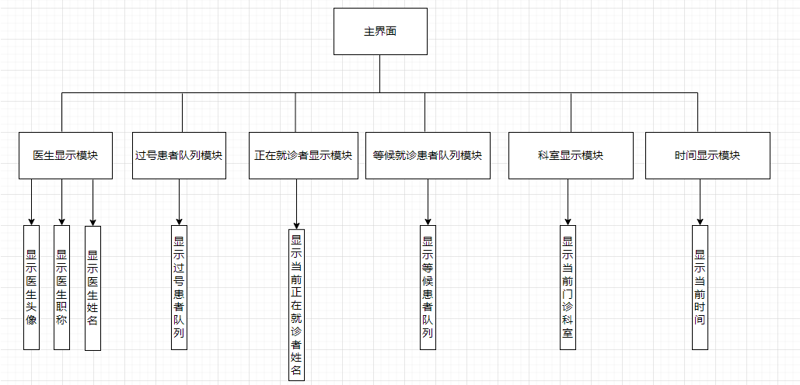
2.5 程序设计流程图
系统架构概述
本页展示了软件系统的整体程序设计流程图，清晰地描绘了从主函数到各个功能模块的调用关系和执行逻辑。该流程图定义了软件的核心架构，为后续的开发与维护提供了坚实的基础。
Notes:
这是我们设计的程序整体流程图，它定义了软件的核心架构和各模块之间的交互方式，为后续的代码实现提供了清晰的蓝图。

Slide 8

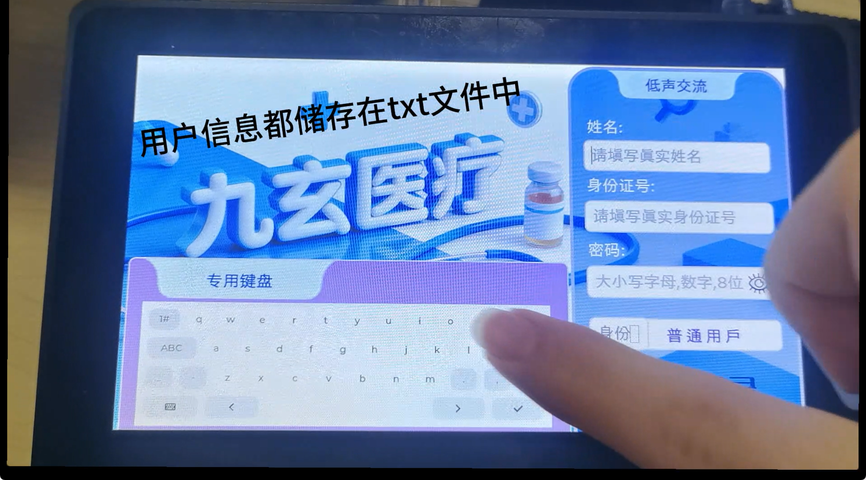
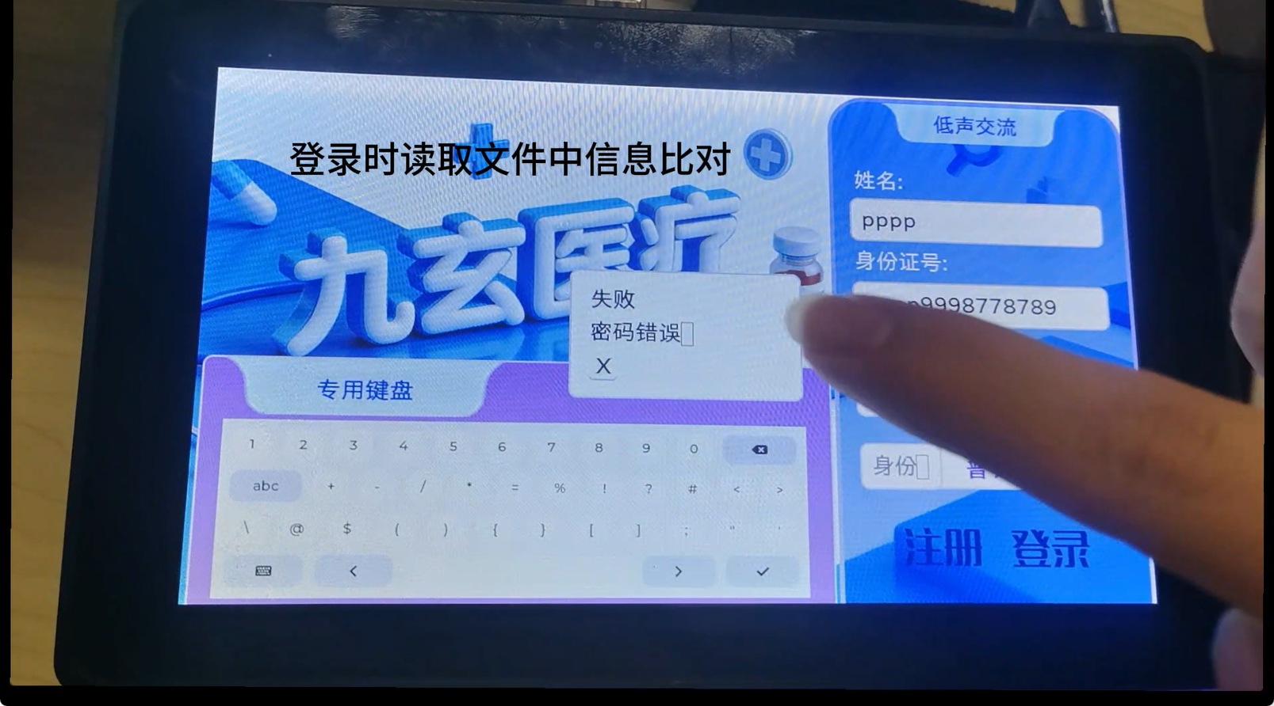
2.6 功能要求
登录注册模块
登录注册模块
登录界面点击输入框后弹出键盘
读取txt文件中的信息数据校验输入框信息
Notes:
软件的核心功能首先包括医生信息展示和过号提醒。患者可以清晰地看到医生信息，而过号的患者也会被系统循环提醒，确保了信息的有效传达。

Slide 9
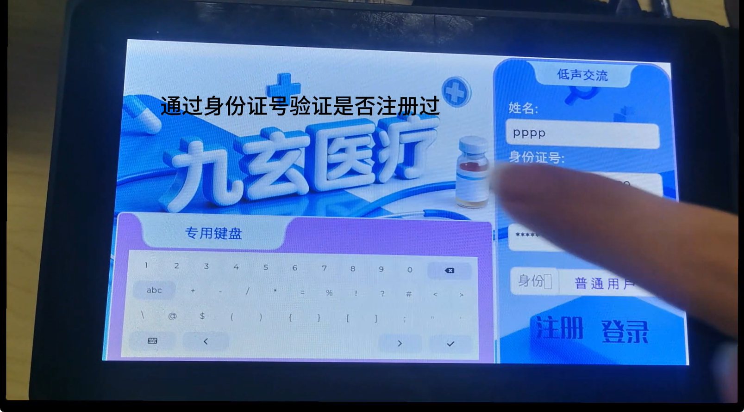
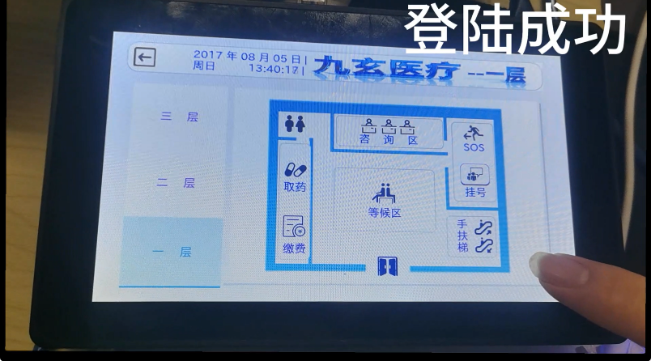
2.6 功能要求
登录注册模块
登录注册模块
现实中姓名重复很正常,故身份证号是唯一标识,
登陆成功后跳转地图界面,顶部每隔一秒更新一次时间
Notes:
软件的核心功能首先包括医生信息展示和过号提醒。患者可以清晰地看到医生信息，而过号的患者也会被系统循环提醒，确保了信息的有效传达。

Slide 10
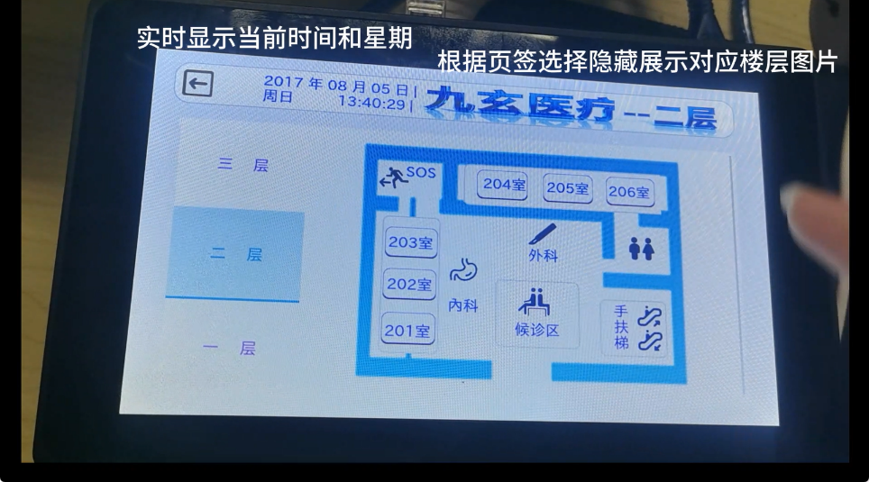
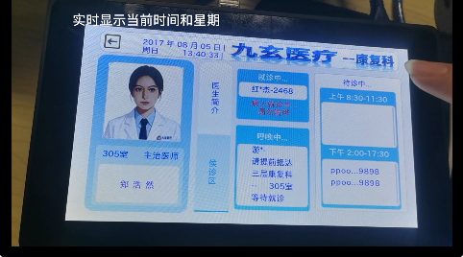
2.6 功能要求
地图,时间模块
科室信息模块
页签控制不同楼层显示,以及右上角图片切换
这里使用按钮代表各科室位置,点击对应按钮可以跳转科室后读取对应txt文件加载信息,并控制右上角不同科切换显示
就诊期间会呼叫下一位病患提前抵达科室门口候诊区,
并显示上午下午的候诊病患信息
Notes:
软件的核心功能首先包括医生信息展示和过号提醒。患者可以清晰地看到医生信息，而过号的患者也会被系统循环提醒，确保了信息的有效传达。

Slide 11

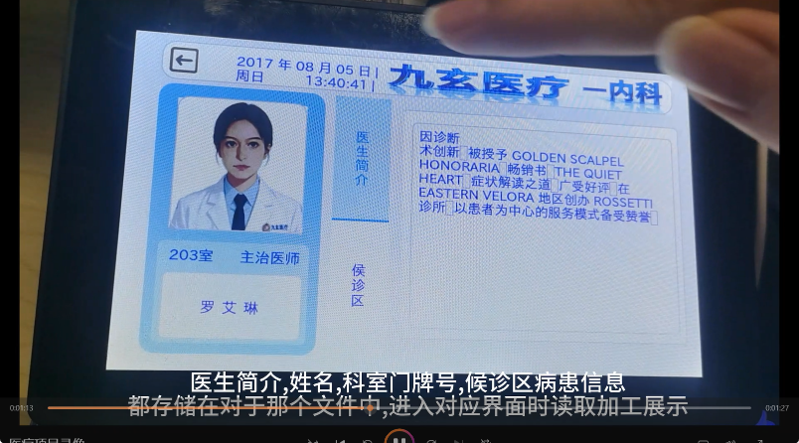
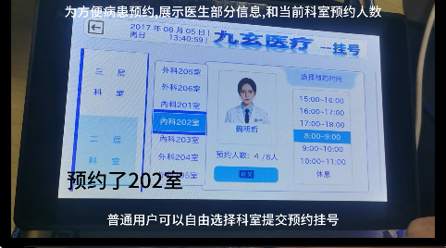
2.6 功能要求
科室信息模块
用户挂号模块
医生简介也是从对应的txt中读取展示
地图一层点击挂号按钮可以跳转挂号界面,自由选择中意的科室提交挂号
Notes:
软件的核心功能首先包括医生信息展示和过号提醒。患者可以清晰地看到医生信息，而过号的患者也会被系统循环提醒，确保了信息的有效传达。

Slide 12
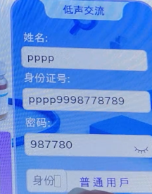
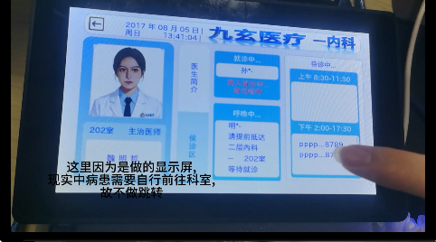
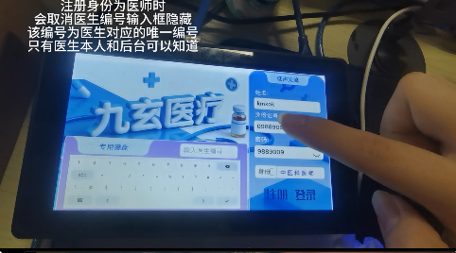
2.6 功能要求
用户挂号模块
医生账号注册模块
现实中需要自行前往科室,故不做跳转,
刚才登录的姓名正是pppp,身份证末尾四位8789
医院只能注册通过审核的医生,
会下发邮箱给该医生完成注册,
医生编号只能注册一次,与医生线性绑定
Notes:
软件的核心功能首先包括医生信息展示和过号提醒。患者可以清晰地看到医生信息，而过号的患者也会被系统循环提醒，确保了信息的有效传达。

Slide 13
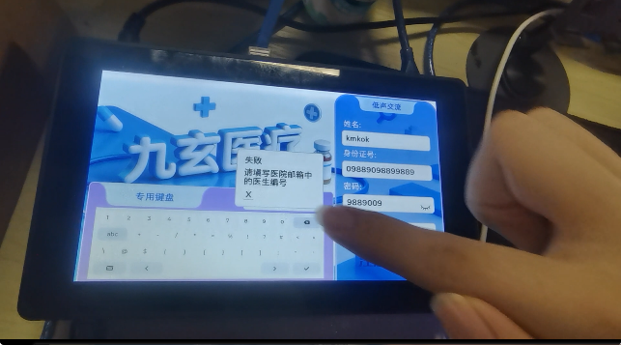
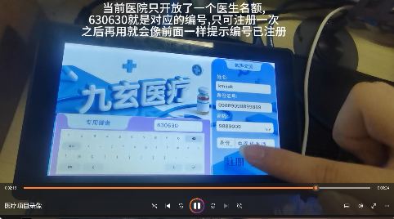
2.6 功能要求
医生账号注册模块
医生账号注册模块
不存在的编号无法注册
630630是为了测试开放的医生编号,也只能注册一次
Notes:
软件的核心功能首先包括医生信息展示和过号提醒。患者可以清晰地看到医生信息，而过号的患者也会被系统循环提醒，确保了信息的有效传达。

Slide 14
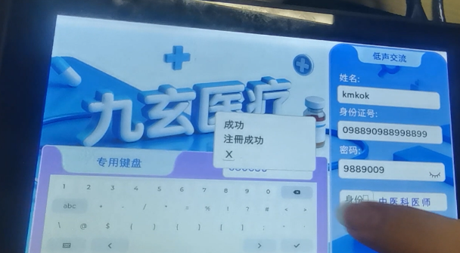
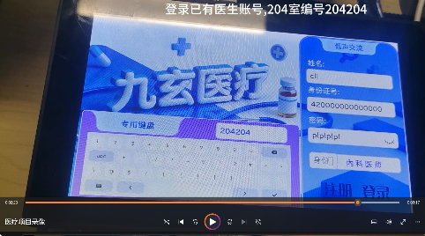
2.6 功能要求
医生账号注册模块
医生账号登录模块
使用该编号即可注册成功
204204是已有医生编号,直接登录
登录后也是地图界面,不做重复展示
Notes:
软件的核心功能首先包括医生信息展示和过号提醒。患者可以清晰地看到医生信息，而过号的患者也会被系统循环提醒，确保了信息的有效传达。

Slide 15
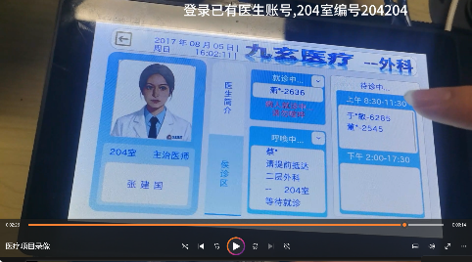
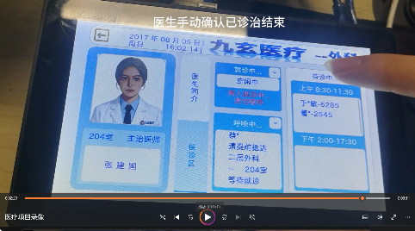
2.6 功能要求
医生账号登录模块
就诊结束模块
医生界面相比用户界面多出两个下拉列表,
控制就诊状态
必须医生亲自更新就诊是否结束,
结束后就诊区显示空闲状态
Notes:
软件的核心功能首先包括医生信息展示和过号提醒。患者可以清晰地看到医生信息，而过号的患者也会被系统循环提醒，确保了信息的有效传达。

Slide 16

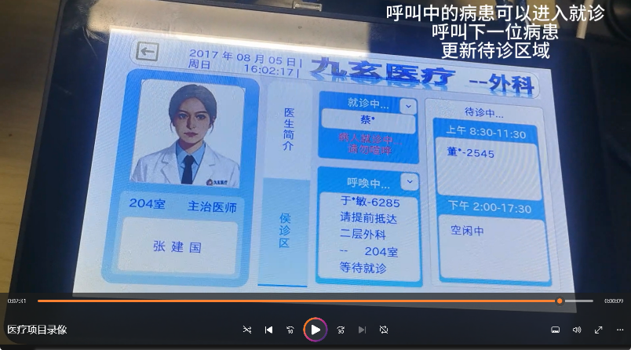
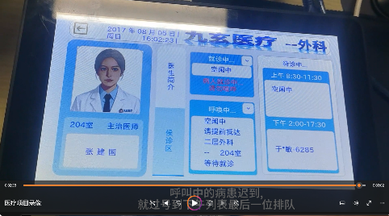
2.6 功能要求
过号模块
过号模块
点击-o-后代表呼叫中的病患已抵达科室,开始就诊
原空闲状态变为原呼叫区病患
原呼叫区病患变为右侧待诊区原第一个病患
若呼叫病患未抵达,点击-x-,将其过号处理,重新排队到下午最后一个
Notes:
软件的核心功能首先包括医生信息展示和过号提醒。患者可以清晰地看到医生信息，而过号的患者也会被系统循环提醒，确保了信息的有效传达。

Slide 17



项目总结与致谢
方案核心总结
感谢聆听
本次项目核心收获是用宏定义了一个DBG用来打印当前行和当前文件,对于我寻找bug有非常大的作用,测试结束后只需要设把宏设置为0即可关闭此功能,不会拉慢程序的运行效率.
通过本次项目进一步加深了对头文件,全局变量,宏,函数申明的理解.
最大的收获是心理抗压能力史诗性提升
感谢各位聆听与指导。
谢谢大家
我们相信，通过本方案的实施，能够有效解决医院门诊排队的痛点问题。期待与您携手，共创智慧医疗新体验！
Notes:
总结来说，这份设计方案为医疗科室呼号显示屏项目提供了全面的技术路线和实施指南。我们相信，通过本方案的实施，能够有效解决医院门诊排队的痛点问题。我的汇报到此结束，感谢大家的聆听！

